Slide 1
Зростання та спад функцій. Екстремуми функцій.

Slide 2
Вид заняття:лекція

Slide 3
Мета заняття:
Дидактична
  розглянути необхідну та достатню умову зростання та спаду функції. Ввести поняття кртичних точок та точок екстремума (максимума та мінімума)
Розвиваюча
  вміння знаходити зв’язки між поняттями
Виховна
  аккуратність у записах

Slide 4
Актуалізація опорних знань
Необхідність та достатьність:
Дана умова А. Якщо А ¢ В (властивості) – необхідність.
Якщо А ¢ В (ознаки) – достатність.
Напр:1) Якщо ∆рівнобічний, то 2 сторони =, - необхідно.
Якщо то 2 сторони =, то ∆ рівнобічний – достатньо 2)Якщо чотирикутник-паралелограм,то 2 протилежні сторони=.-необхідно
Якщо у чотирикутника 2 протилежні сторони=,то він паралелограм-недостатньо
Функція зростає, якщо x1 > x2, то f(x1) > f(x2)
Функція спадає, якщо x1 < x2, то f(x1) < f(x2)

Slide 5
Зростання та спад функцій.
Т1. (необхідна умова зростання функції)
Якщо диференціювана функція f(x), xЄ (а, в) зростає на (а, в), то f´(x) > 0 для будь-якого xЄ(а, в)
Т2. (необхідна умова спаду функції)
Якщо диференціювана функція f(x), xЄ (а, в) спадає на (а, в), то f´(x) < 0 для будь-якого xЄ(а, в)

Slide 6
Т3. (достатня умова зростання функції)
Якщо диференціювана функція f(x), xЄ (а, в) має похідну f´(x) > 0 для будь-якого xЄ(а, в), то функція зростає на (а, в)
Т4. (достатня умова спаду функції)
Якщо диференціювана функція f(x), xЄ (а, в) має похідну f´(x) < 0 для будь-якого xЄ(а, в), то функція спадає на (а, в)
Напр:Знайти проміжки зростання функції у=х²+5x-6

Slide 7
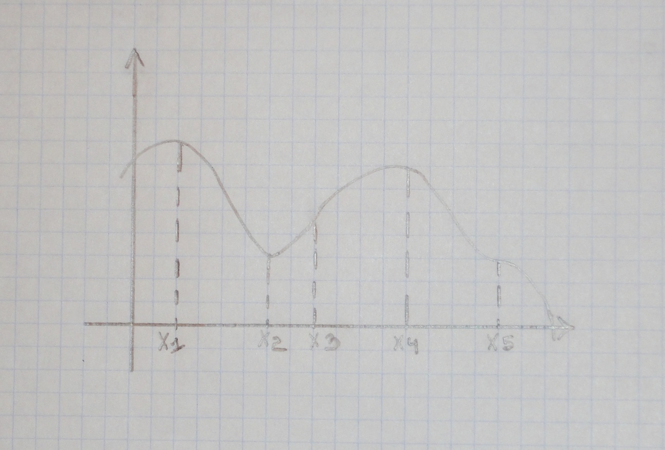
Точки Екстремума

Slide 8
Озн:хо-точка максимума функції f(x),якщо значення функції в точці хо більше ніж значення в усіх точках деякого інтервала,який містить хо.Тобто хо-точка максимума функції f(x),якщо f(xо+∆x)>f(хо) при будь-яких ∆x-0 (додатніх або від’ємних)
Напр:Мал.1 точка х1,х4-т.maх
Озн:хо-точка мінімума функції f(x),якщо f(xо+ ∆x)< f(xо) при будь-яких ∆x-0 (дадатні або від’ємних)
Напр:Мал.1 точка х2-т.min

Slide 9
Т5. (необхідна, але не достатня умова існування екстремума) Якщо диференціювана функція f(x),хЄ(а,в) має в точці хоЄ(а,в) точку максимума або мінімума,то похідна в точці хо дорівнює 0,тобто f (хо)=0

Slide 10
Внутрішні точки області і визначення функцій в яких похідна дорівнює 0 або не існує називаються КРИТИЧНИМИ.
Але не всі точки критичні точки(точки,в яких похідна дорівнює 0 або не існує) є точками ЕКСТРЕМУМА.
Т6. (Достатні умови існування екстремуму)
Якщо неперервна функція f(x),хЄ(а,в) має похідну в усіх точках цього інтервала,окрім бидь може самої точки хо.Тоді:
1)Якщо f(х) при переході через хо змінює знак з "+" на "-",то хо-точка max.
2)Якщо f(х) при переході через хо змінює знак з "-" на "+",то хо-точка min.
3)Якщо f(х) при переході через хо не змінює знак,то хо не є точкою екстремума

Slide 11
План знаходження інтервалів монотонності та точок екстремума
Вказати D(y)
Обчислити f´(x)
Знаходим критичні точки
Досліджуємо знаки похідной при переході через критичні точки
Знайти точки max та min і проміжки монотонності
Обчислити значення функції для точок max та min

Slide 12
Закріплення знань
Напр:1)у=х3/3-2х2+3х+1
2)у=(х-1) 3√х2
3)у=х3

Slide 13
Д/завдання:вивчити лекцію

